Slide 1
Principy sociálního podnikání
Radmila Herzánová

Slide 2
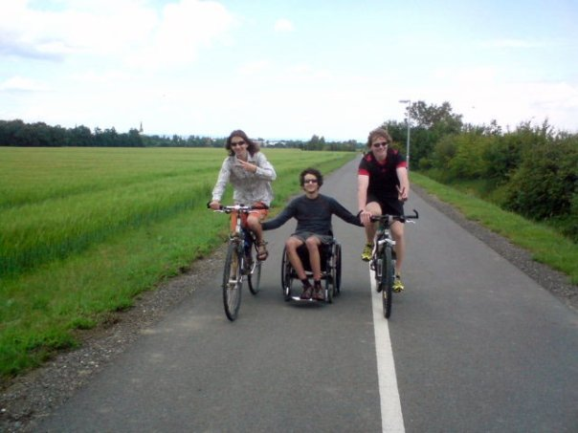
Motivace – jde to

Slide 3
CÍLE SOCIÁLNÍ FIRMY
ANO
NE
Dosažení zisku
Sociální nebo enviromentální cíle
Zaměstnání znevýhodněné cílové skupiny
Rozvoj firmy konkurenceschopné díky kvalitě produkce a ne díky dotacím
Doplňkové financování neziskové organizace
Přístup k dotacím
Využití občanů ze znevýhodněné cílové skupiny pouze k možnosti daňových výhod a čerpání dotací na pracovní místo
Alternativa chráněné dílny
Doplňkové financování neziskové organizace

Slide 4
Opodstatnění podpory sociálních firem
Podnikání neziskových organizací a rozvoj sociálních firem představuje jedno z řešení problémů jak v oblasti financování neziskových organizací, tak například v otázce nezaměstnanosti, environmentálních problémů a rovnoměrného rozvoje regionů,
kultivuje běžné podnikatelské prostředí
zvyšuje pracovní a společenský potenciál osob ze znevýhodněného prostředí

Slide 5
Charta sociální ekonomiky ve Francii (1987)
Organizace, které nepatří k veřejnému sektoru, mají demokratický způsob řízení a svůj zisk rozdělují ve prospěch řešení celospolečenských problémů. Sociální firmy tak byly rozděleny do dvou skupin:
Podnikání neziskových organizací za účelem získání dalších zdrojů
Podnikatelské aktivity komerčních firem se sociálním nebo environmentálním obsahem

Slide 6
Znaky sociální firmy
Zřizovací listina obsahuje prohlášení o prosazování zásad sociálního podnikání a uvádí konkrétní opatření a návaznost na vnitřní předpisy
Podstatná část zisku je reinvestována do sociální oblasti a rozvoje vybrané znevýhodněné cílové skupiny
Nejméně 30% zaměstnanců tvoří zaměstnanci znevýhodnění na trhu práce
Sociální podnik je orientován lokálně, využívá místních zdrojů a podporuje rozvoj regionu
Zaměstnanci firmy mají možnost se podílet na dalším rozvoji firmy
Sociální firma je zisková, nejedná se o neziskovou organizaci závislou na dotacích (chráněné dílny)

Slide 7
Oprávnění žadatelé o podporu rozvoje sociálního podnikání ve výzvách MPSV
Podnikatelé fyzické osoby patřící ke znevýhodněné cílové skupině
Podnikatelé fyzické osoby, které zaměstnávají osoby z uvedených cílových skupin
Obchodní společnosti a družstva
Obecně prospěšné společnosti

Slide 8
Podpora sociálního podnikání na MVSO
Oblast výuky:
  Do výuky jsou zařazeny kapitoly o sociálním podnikání v rámci připravovaného předmětu „Ekonomika neziskových organizací“
  Zpracování bakalářských prací s tematikou sociálního podnikání
  Zprostředkování praxe studentů v sociálních firmách

Slide 9
Děkuji za pozornost
Kontakt:
Ing. Radmila Herzánová, Ph.D.
Moravská vysoká škola Olomouc, o.p.s.
Jeremenkova 42, 772 00 Olomouc
tel.: (+420)587 332 343
e-mail: radmila.herzanova@mvso.cz

